Slide 1
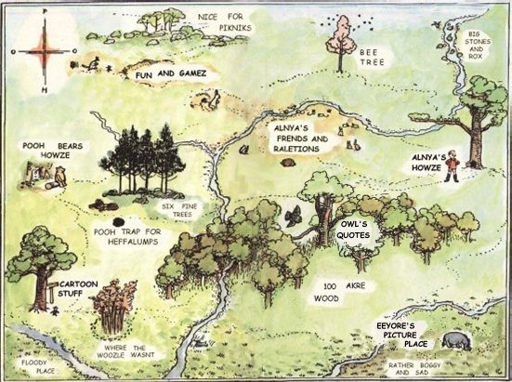
（プーさんの森）森林計画

Slide 2
野生生物の保護地区
保護地区の目的は、野生生物および植物が人間の関与なしで存在できるようにすることです。
ビジター人数 | １エーカーあたり年間５人
伐採される木々の本数 | 変化なし
野生生物の生息数 | フクロウ,ネズミ,サラマンダーの生息数に変化なし
収入① (利用料金) | ビジターの入域料 1人あたり$2.5
収入② (木材販売収益) | 1本あたり$50
支出① (年間管理費) | 1エーカーあたり$2.5
支出② (建設費)

Slide 3
トレイル
ウォーキングから、サイクリスト、車椅子の人を含むファミリーなど、あらゆるビジターが森林を楽しめます。
ビジター人数 | １エーカーあたり年間25人
伐採される木々の本数 | 1マイルあたり54本伐採
野生生物の生息数 | フクロウ(夜行性で昼に寝るため)とサラマンダー(水たまりから水溜りの移動が危険になる)はいなくなる
収入① (利用料金) | ビジターの入域料 1人あたり$50
収入② (木材販売収益) | 1本あたり$50
支出① (年間管理費) | 1エーカーあたり$50
支出② (建設費) | 1マイルあたり$100

Slide 4
キャンプ地
ビジターが森林で宿泊やＢＢＱなどすることが出来ます。炊事場、駐車場、トイレ施設や中を通る道路なども必要です。
ビジター人数 | １エーカーあたり年間50人
伐採される木々の本数 | 1マイルあたり217.5本伐採
野生生物の生息数 | フクロウ、ネズミ、サラマンダー全ていなくなる
収入① (利用料金) | ビジターの使用料 1人あたり$10
収入② (木材販売収益) | 1本あたり$50
支出① (年間管理費) | 1エーカーあたり$200
支出② (建設費) | 道路1マイルあたり$100 キャンプ用地1エーカーあたり$4000

Slide 5
ハンティング
ハンティングの獲物となる動物が増えるように管理します。又、ビジターのための道路が必要です。
ビジター人数 | １エーカーあたり年間1人
伐採される木々の本数 | 1マイルあたり217.5本伐採
野生生物の生息数 | フクロウ,ネズミ,サラマンダーの生息数に変化なし
収入① (利用料金) | ビジターの入域料 1人あたり$5
収入② (木材販売収益) | 1本あたり$50
支出① (年間管理費) | 1エーカーあたり$5
支出② (建設費) | 道路1マイルあたり$600

Slide 6
フィッシング
森の小川をせめぎ、木々を伐採すれば、釣り人たちにとって魅力的な湖(フィッシング・サイト)を作ることもできます。
ビジター人数 | １エーカーあたり年間２人
伐採される木々の本数 | １エーカーあたり150本
野生生物の生息数 | 三種の生物すべてが影響を受け、この区域からいなくなる
収入① (利用料金) | ビジターの入域料 1人あたり$2.5
収入② (木材販売収益) | 1本あたり$50
支出① (年間管理費) | 1エーカーあたり$2.5
支出② (建設費) | 1エーカーあたり$3000

Slide 7
木材生産
いわゆる「木の畑」の区域です。持続可能な木材生産アプローチを取り、一回あたりの伐採量は森林の一部に限られます。生物への影響も最小です。
ビジター人数 | 1エーカーあたり年間５人
伐採される木々① (初年度の道路建設) | 1マイルあたり217本
伐採される木々②(生産収穫) | 1エーカーあたり4本
野生生物の生息数 | 三種の指標生物への影響は最小
収入① (利用料金) | ビジターの入域料 1人あたり$2
収入② (木材販売収益) | 1本あたり$50
支出① (年間管理費) | 1エーカーあたり$5
支出② (建設費) | 1エーカーあたり$600

